Slide 1

Detector de Chollos
en Alojamientos Turísticos de Andalucía
Detección de anomalías negativas en precios mediante ML supervisado
(regresión) y categorización automática de chollos · App web Streamlit
Mario Jiménez
Trabajo de Fin de Grado
Universidad de Sevilla · 2025–2026
Python 3.12
R
Selenium
Playwright
XGBoost
Streamlit
Scikit-learn

Slide 2
Mapa de Aplicación de Contenidos
Distribución de herramientas
Tema
Herramientas
Archivo / Función
Función en el proyecto
Web Scraping (Fase 1)
Selenium, webdriver-manager, BeautifulSoup4
Scraping/Scrp_estancias_provincias.py
→ scrape_con_subdivision(), cargar_todo()
Listados Booking: título, URL, valoración, tipo, estrellas
Web Scraping (Fase 2)
Playwright, requests, GraphQL API Booking
Scraping/Scrp_caracteristicas_estancias.py
→ BookingSession, _amenities(), _calendar()
Fichas: ubicación GPS, servicios, 365 días precios
Preprocesamiento
pandas, numpy, ast, json, regex
Cleaning/preprocessing.py
→ extraer_servicios(), haversine_km_vec()
Servicios binarios, distancia Haversine, feature eng.
Regresión (ML sup.)
sklearn: LR, DT, RF · xgboost
Modelizacion/Modelizacion.py
→ crear_bosque_aleatorio(), crear_boosting()...
Predicción del precio justo de referencia
Categorización Chollo
numpy.np.select · pandas.Series
Modelizacion/Modelizacion.py
→ crear_etiqueta_chollo(y_real, y_predicho)
5 categorías: inflado/normal/chollo/super/hiper (ratio)
Validación y Tuning
GridSearchCV, K-Fold cv=3, train_test_split
r2_score, MAE, RMSE
Modelizacion/Modelizacion.py
→ train_test_validation_particion()
Holdout 70/15/15 · X_test tocado una sola vez
Visualización
seaborn, matplotlib, plotly.express, plot_tree
Graficos/Grafico_Alojamientos_Andalucia.py
Modelizacion/Modelizacion.py
Mapa coroplético, correlación, árbol, scatter
App web + serialización
Streamlit, joblib
App/main.py · App/pages/Busqueda.py
UI: formulario → scraping → regresión → chollos
Gestión entorno
uv, pyproject.toml, python-dotenv
pyproject.toml · utils.py
Entorno reproducible · paquetes editables · lockfile
TFG · Detector de Chollos en Andalucía · Mario Jiménez · Universidad de Sevilla

Slide 3
Gestión del Entorno y Arquitectura
uv · pyproject.toml · python-dotenv · paquetes editables
pyproject.toml
python-dotenv + utils.py
# pyproject.toml (dependencias reales)
[project]
name = "TFG"
dependencies = [
"beautifulsoup4>=4.14.3",
"ipykernel>=7.2.0",
"joblib>=1.4.0",
"lxml>=6.0.2",
"matplotlib>=3.9.0",
"nbformat>=4.2.0",
"numpy>=2.0.0",
"pandas>=3.0.1",
"playwright>=1.58.0",
"plotly>=6.6.0",
"python-dotenv>=1.0.0",
"requests>=2.32.5",
"scikit-learn>=1.8.0",
"seaborn>=0.13.2",
"selenium>=4.41.0",
"setuptools>=82.0.1",
"streamlit>=1.35",
"webdriver-manager>=4.0.2",
"xgboost>=3.2.0"]
# .env — rutas sin hardcode
BASE=C:/ruta/TFG/TFG_Chollos
# utils.py
def conseguir_ruta_general_TFG():
load_dotenv()
base_env = os.getenv("BASE")
if base_env:
return Path(base_env)
# Paquete editable (pip install -e .)
# → importar desde cualquier módulo
from TFG_Chollos.utils import (
configurar_logger,
conseguir_ruta_general_TFG)
# Logger centralizado
logging.basicConfig(
format="%(asctime)s | %(levelname)-8s"
" | %(message)s")
python-dotenv para rutas
uv como gestor de dependencias
Paquetes locales editables
Evita rutas absolutas hardcodeadas.
Alternativa moderna a pip. Más rápido, con uv.lock reproducible. uv sync instala todo en una orden.
uv pip install -e . vincula los módulos como librería. Cambios en código se reflejan sin reinstalar.
TFG · Detector de Chollos en Andalucía · Mario Jiménez · Universidad de Sevilla

Slide 4
Estructura del Proyecto
TFG_Chollos/ · data/ · pyproject.toml — arquitectura modular por responsabilidad
🕸️ Scraping/
🧹 Cleaning/
🧠 Modelizacion/
🖥️ App/
💾 data/
Generador_urls_generales.py
Scrp_estancias_provincias.py
# Selenium · listados
Scrp_caracteristicas_estancias.py
# Playwright · fichas detalle
obtener_coordenadas_centros.py
# Geocodificación Nominatim
patch_room_size.py
# ThreadPoolExecutor
# (5 workers)
preprocessing.py
# Limpieza y estructuración
post_analisis.py
# Eliminación de outliers
# IQR · Tukey
encoding.py
# Codificación para ML
# LabelEnc · OHE · joblib
Modelizacion.py
# Entrenamiento y evaluación
# LR · DT · RF · XGBoost
transformaciones.py
# Partición 70 / 15 / 15
# StandardScaler
Graficos/
Grafico_Alojamientos.py
correlacion.R
# Pearson · R 4.x · arrow
main.py
# Página principal (mapa)
run.py # Lanzador
graficos_analisis.py
_predictor.py
# Predicción (joblib)
_scraper_app.py
# Scraping en real-time
_feature_engineering.py
# Preprocesado predicción
pages/
Busqueda.py
# Búsqueda de chollos
raw/
# Datos brutos del
# scraping (CSV)
processed/
# Limpios + codificados
# (.parquet)
models/
# .pkl entrenados
resultados/
# Métricas evaluación
pyproject.toml · uv · dependencias reproducibles · pip install -e . utils.py · conseguir_ruta_general_TFG() · configurar_logger() · python-dotenv
TFG · Detector de Chollos en Andalucía · Mario Jiménez · Universidad de Sevilla

Slide 5






Certificados de Formación
DataCamp (5 cursos · pandas, Python) + Dagster Essentials
Dagster Essentials · Dagster
Emitido: 2026-04-23 · ID: xqym2ebkbt
Joining Data with pandas
Python for R Users
28 Apr 2026 · 4h
30 Apr 2026 · 5h
Data Manipulation with pandas
Writing Efficient Code with pandas
Reshaping Data with pandas
DataCamp · 4 HRS
02 May 2026 · 4h
06 May 2026 · 4h
Completado: 07 May 2026
mariostjl202
TFG · Detector de Chollos en Andalucía · Mario Jiménez · Universidad de Sevilla

Slide 6
Contexto del Problema
¿Por qué este proyecto?
8 provincias
Booking.com
5 categorías
ML Regresión
Toda Andalucía
Fuente de datos
hiper/super/chollo/normal/inflado
Precio justo → etiqueta chollo
🏨 El problema
🎯 La solución
Los precios en Booking.com varían enormemente según servicios, ubicación, temporada y demanda. Sin apoyo de ML es imposible saber si un precio es justo o es un chollo real. Los usuarios pierden oportunidades de ahorro por falta de información comparativa.
Predecir el precio justo mediante regresión ML. Comparar el precio real con el predicho y categorizar automáticamente (hiper-chollo / chollo / normal / inflado). El usuario accede a los chollos a través de una App en Streamlit con sus preferencias.
Scraping
Booking.com
Limpieza y
Preprocesamiento
Regresión ML
(precio justo)
Etiqueta
Chollo
(ratio real/pred)
App Streamlit
usuario final
Flujo completo de la App:
Formulario
preferencias
Búsqueda
en Booking
Extrae datos
alojamientos
Usuario
Aplica modelo
regresión
Categoriza
chollo
Muestra
chollos
▸
▸
▸
▸
▸
▸
TFG · Detector de Chollos en Andalucía · Mario Jiménez · Universidad de Sevilla

Slide 7
Web Scraping · 2 Fases Diferenciadas
Scraping/Scrp_estancias_provincias.py + Scrp_caracteristicas_estancias.py
FASE 1 — Listados por provincia (Selenium)
FASE 2 — Fichas individuales (Playwright + GraphQL API)
Scrp_estancias_provincias.py
Scrp_caracteristicas_estancias.py
# Anti-detección Selenium
options.add_argument(
"--disable-blink-features="
"AutomationControlled")
options.add_experimental_option(
"excludeSwitches",["enable-automation"])
# Bloquea imágenes y fuentes (rendimiento)
prefs = {"profile.managed_default_content_"
"settings.images": 2, ".fonts": 2}
# Superar límite 800: subdivisión recursiva
def scrape_con_subdivision(driver, clave,
url, precio_min=0, precio_max=6000):
url_f = filtro_precio(url,precio_min,max)
total = n_alojamientos(driver)
if total <= 750:
cargar_todo(driver)
return extraer_alojamientos(driver,clave)
mid = (precio_min + precio_max) // 2
return (subdivision(...,mid) +
subdivision(...,mid,precio_max))
# BookingSession: resuelve WAF una sola vez
# luego reutiliza cookies en requests HTTP
class BookingSession:
def _init_session(self):
with sync_playwright() as pw:
page.goto("https://www.booking.com/")
cookies = page.context.cookies()
for c in cookies:
self.session.cookies.set(...)
# API GraphQL interna de Booking
GRAPHQL_URL = "https://www.booking.com/"
"dml/graphql"
# FACILITIES_QUERY → servicios generales
# CALENDAR_QUERY → 365 días de precios
# Habitación más barata: Playwright reutiliza
# cookies → tr.hprt-table-cheapest-block
Datos extraídos (Fase 1)
Datos extraídos (Fase 2)
lugar · título · url_estancia · valoracion_clientes · n_valoraciones · tipo · estrellas · fecha_extraccion_listado
hotel_id · ubicación GPS · servicios generales · servicios habitación más barata · calendario 365 días
Fase 2b — patch_room_size.py: extrae tamaño real de habitación ("44 m²"). Reanudable, ThreadPoolExecutor (5 workers paralelos).
TFG · Detector de Chollos en Andalucía · Mario Jiménez · Universidad de Sevilla

Slide 8
Preprocesamiento de Datos
Cleaning/preprocessing.py → post_analisis.py → encoding.py
Extracción servicios + precios
haversine_km_vec()
# Extracción servicios → booleanos
servicios = [serv.lower() for serv in
ast.literal_eval(fila['servicios'])]
# → 12 columnas binarias int8:
# Parking, Parking_gratis, Gimnasio,
# Restaurante, Piscina, Piscina_interior,
# Piscina_infinita, Aire, Calefaccion,
# Vistas, Terraza, Baño_privado
# Distancia al centro (Haversine vectorizado)
def haversine_km_vec(lats,lons,lat2,lon2):
R = 6371.0
dlat = np.radians(lat2 - lats)
dlon = np.radians(lon2 - lons)
a = (np.sin(dlat/2)**2 +
np.cos(np.radians(lats)) *
math.cos(math.radians(lat2)) *
np.sin(dlon/2)**2)
return (R*2*np.arcsin(np.sqrt(a))).round(3)
# Coordenadas centros cargadas desde CSV
coords = cargar_coords_centros(BASE)
df = añadir_distancia_centro(df, coords)
limpiar_db_final()
# Limpieza y tipado final
# Feature engineering temporal
db['es_finde'] = db['fecha_disponible'].dt.dayofweek
.isin([4,5]).astype('int8')
db['es_domingo'] = (db['fecha_disponible'].dt.dayofweek
== 6).astype('int8’)
# Localidad extraída con regex
localidad = raw['direccion'].str.extract(
r',s*d{5}s+([^,]+),')[0]
Variables finales del dataset
provincia · localidad
category
latitud · longitud
float64
distancia_centro_km
float32
tipo · estrellas
cat / int8
valoracion_clientes
float32
n_valoraciones
int64
tamaño_habitacion
int16 (m²)
12 servicios binarios
int8 (0/1)
es_finde · es_domingo
int8
dias_restantes
int16
precio (target)
int32
TFG · Detector de Chollos en Andalucía · Mario Jiménez · Universidad de Sevilla

Slide 9
Preprocesamiento · Gestión de Valores Nulos
Cleaning/preprocessing.py → limpiar_db_final()
❌ Eliminación de registros (dropna)
✅ Reemplazo de nulos (fillna)
Variables obligatorias (2,2% registros):
latitud, longitud,
latitud_centro, longitud_centro,
distancia_centro_km
Sin coordenadas GPS no se puede calcular distancia_centro_km, variable clave del modelo. Pérdida asumible (2,2%).
Localidad ≠ '9':
Error de geocodificación detectado manualmente.
Variable Valor imputado Justificación
codigo_postal -1 Valor desconocido, no se usa en modelo
tipo 'Otro' Sin tipo definido → categoría residual
estrellas 1 Sin clasificación → mínimo (no hotel)
n_valoraciones 0 Sin reseñas todavía → nuevo alojamiento
valoracion_clientes media Evita sesgo hacia extremos; robusta ante outliers
cols_obligatorias = [
'latitud', 'longitud',
'latitud_centro', 'longitud_centro',
'distancia_centro_km']
db = db.dropna(subset=cols_obligatorias)
nuevos_valores = {
'codigo_postal': -1,
'tipo': 'Otro',
'estrellas': 1,
'n_valoraciones': 0,
'valoracion_clientes': media,
'tamaño_habitacion': mediana}
db = db.fillna(nuevos_valores)
tamaño_habitacion mediana Más robusta que la media ante suites con m² extremos
💡 Criterio general
Eliminar cuando la variable es crítica e irrecuperable. Imputar con estadístico robusto cuando la pérdida penalizaría al modelo.
TFG · Detector de Chollos en Andalucía · Mario Jiménez · Universidad de Sevilla

Slide 10
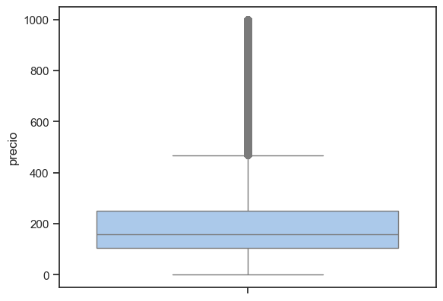
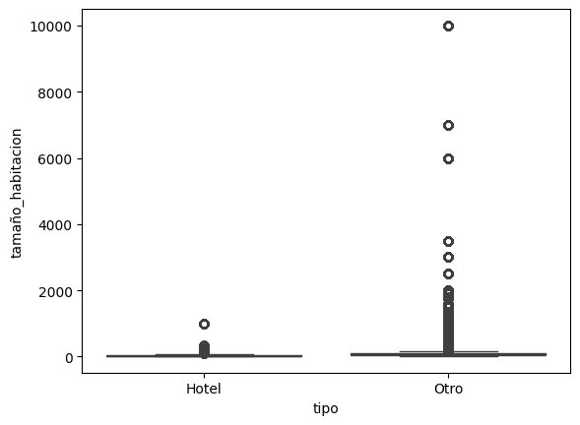
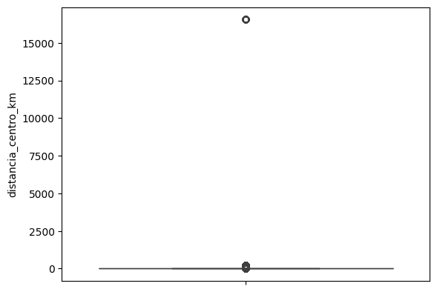
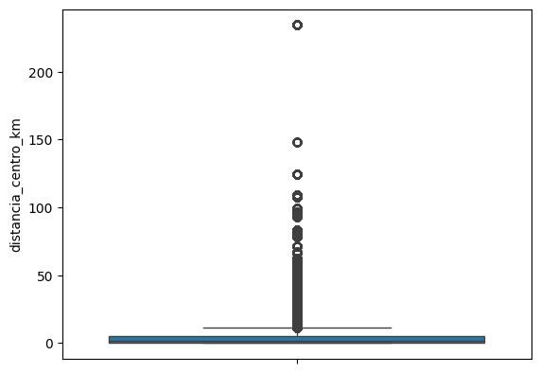
Preprocesamiento · Análisis (Gestión de Outliers)
Criterio Tukey (IQR) · Cleaning/post_analisis.py · transformar_post_analisis()
💰 precio
🏠 tamaño_habitacion
📍 distancia_centro_km
Con outlier extremo
Sin outlier extremo
📋 Decisión (2 pasos):
❌ 1. Eliminar > 15.000 km:
Error GPS: alojamiento geocodificado en Islas Salomón , con dirección manual de Guadalcanal, España.
❌ 2. Umbral definitivo ≤ 15 km:
Alojamiento a >15 km del centro → probable error de geocodificación o finca rural fuera del objeto de estudio.
# Cleaning/post_analisis.py → transformar_post_analisis() df = df[df['distancia_centro_km'] <= 15]
📋 Decisión:
Registros +500€/noche, raramente van a ser chollos, además distorsionarían el modelo al introducir rangos de precio tan elevados.
❌ Umbral Tukey: precio < 468€
📋 Decisión:
Valores > 500 m² son fincas/villas, fuera del objeto de estudio. Hoteles = 8% del dataset.
❌ Umbral fijo: tamaño_habitacion < 500 m².
Superior al umbral Tukey para no perder casas rurales legítimas.
TFG · Detector de Chollos en Andalucía · Mario Jiménez · Universidad de Sevilla

Slide 11
Preprocesamiento · Encoding
Cleaning/encoding.py → encoding() · genera db_final_codificada.parquet
🗑️ 1. Eliminación de columnas no predictivas
🔀 Variables: antes → después del encoding
Se eliminan variables identificativas que no aportan valor predictivo al modelo:
db_final.drop(columns=['titulo', 'codigo_postal',
'url_estancia', 'fecha_extraccion'])
Variable original → Resultado [Técnica]
titulo, codigo_postal, url_estancia, fecha_extraccion → eliminadas [Drop]
🧩 2. One-Hot Encoding — tipo
Crea columna binaria tipo_Otro (0=Hotel, 1=Otro).
drop_first=True elimina tipo_Hotel por redundancia (colinealidad perfecta).
db = pd.get_dummies(db, columns=['tipo'],
drop_first=True)
⚠️ Por qué no OHE en localidad/provincia: demasiadas categorías → alta dimensionalidad.
tipo (Hotel / Otro) → tipo_Otro (0/1) [OHE]
localidad (~500 valores) → entero 0..N [Label Enc.]
provincia (8 valores) → entero 0..7 [Label Enc.]
🏷️ 3. Label Encoding — localidad + provincia
fecha_disponible → mes_disponible + dia_disponible [Descomp.]
Asigna un entero único a cada categoría.
le_localidad = LabelEncoder()
le_provincia = LabelEncoder()
db['localidad'] = le_localidad.fit_transform(db['localidad'])
db['provincia'] = le_provincia.fit_transform(db['provincia'])
estrellas, n_valoraciones, tamaño_habitacion, precio... → → ya numéricas (int8/32) [Nativa]
📅 4. Descomposición de fecha_disponible
💾 Persistencia con joblib (reproducibilidad en producción)
Extrae mes y día como variables numéricas y luego elimina la columna original.
db['mes_disponible'] = db['fecha_disponible'].dt.month
db['dia_disponible'] = db['fecha_disponible'].dt.day
db = db.drop(columns=['fecha_disponible'])
Los encoders y la lista de columnas se guardan para replicar exactamente el
encoding en producción (app Streamlit) con los mismos índices:
joblib.dump(le_localidad, models_dir / 'le_localidad.pkl')
joblib.dump(le_provincia, models_dir / 'le_provincia.pkl')
joblib.dump(columnas_modelo, models_dir / 'columnas_modelo.pkl')
TFG · Detector de Chollos en Andalucía · Mario Jiménez · Universidad de Sevilla

Slide 12
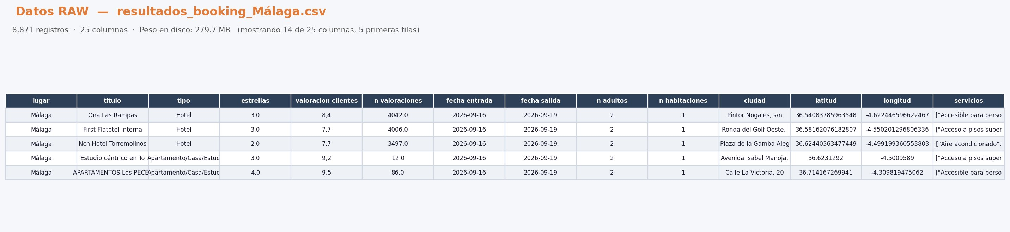
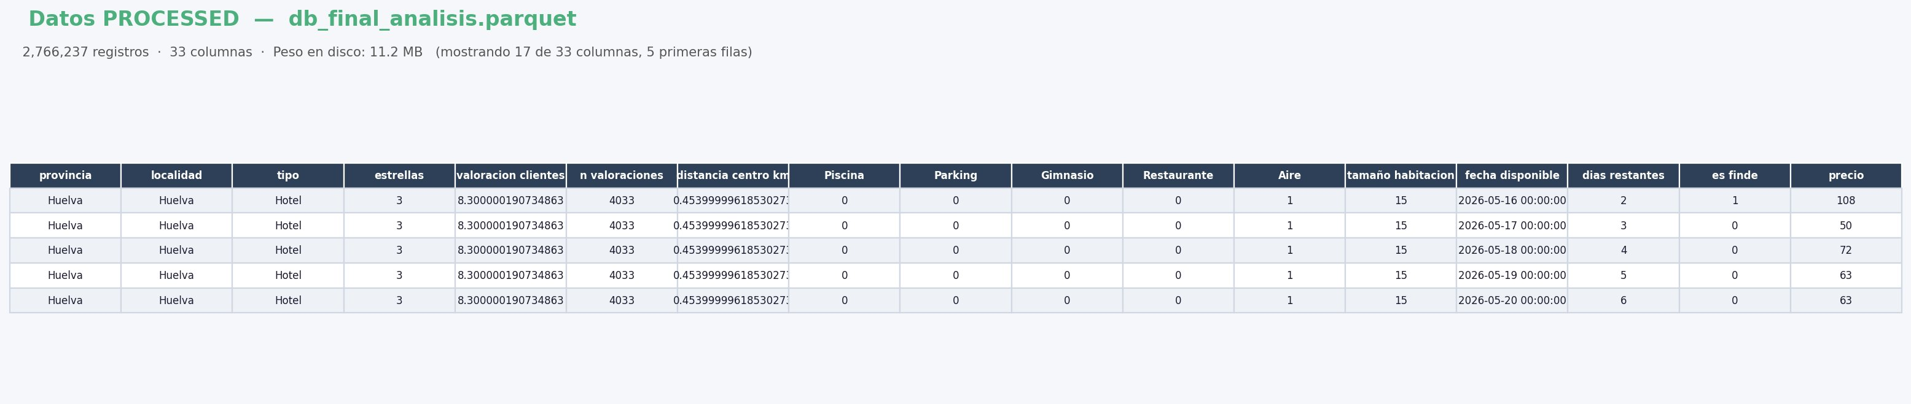
Eficiencia del almacenamiento · RAW vs Procesado
CSV raw (por provincia) · Parquet procesado (8 provincias + todas las fechas)
📄 RAW — resultados_booking_Málaga.csv (1 provincia)
8.871 registros · 25 columnas · 279,7 MB en disco
🧱 PROCESSED — db_final_analisis.parquet (8 provincias)
2.766.237 registros · 33 columnas · 11,2 MB en disco
x312
más filas en el parquet
x25 menos
peso en disco
+8 col.
nuevas variables (features)
💡 Por qué es importante:
El parquet tiene 312× más filas que el CSV de Málaga (combina todas las provincias y fechas), pero pesa 25× menos. Esto ilustra la eficiencia del formato Parquet: compresión columnar, tipado óptimo (int8, float32, category) y la limpieza realizada durante el preprocesamiento.
TFG · Detector de Chollos en Andalucía · Mario Jiménez · Universidad de Sevilla

Slide 13
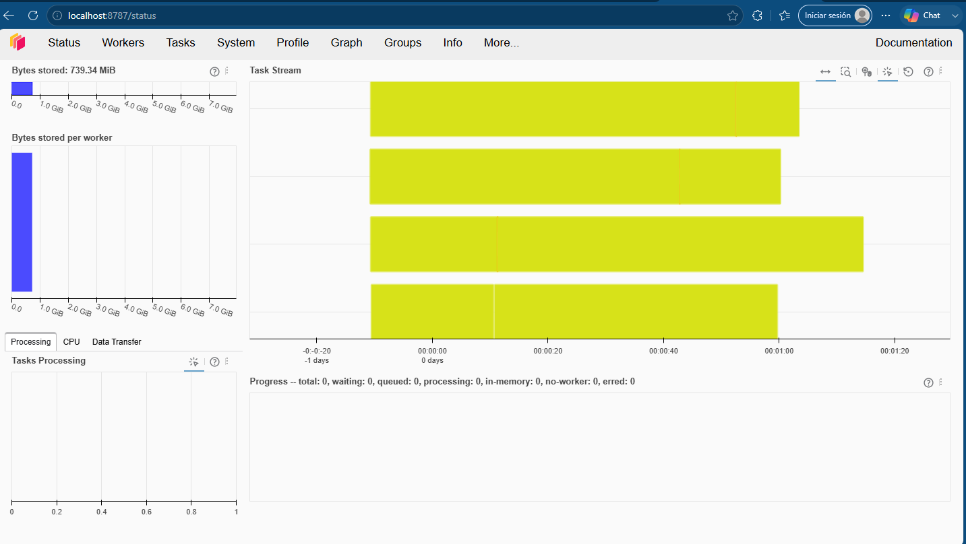
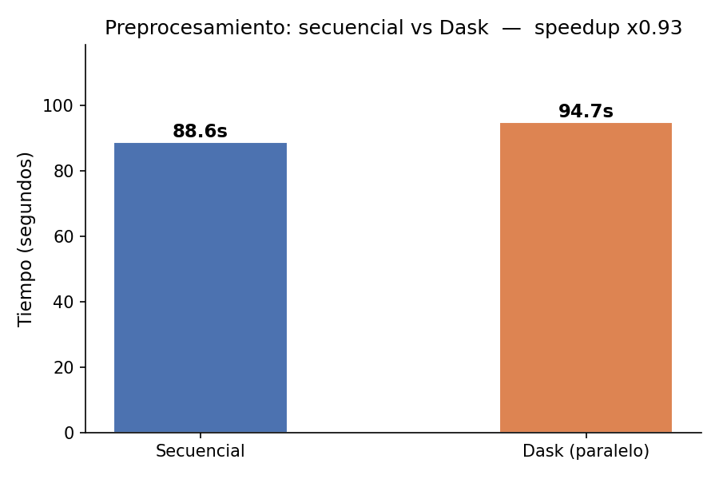
Paralelización con Dask · preprocessing_dask.py
Cleaning/preprocessing_dask.py · dask.distributed Client · benchmark secuencial vs paralelo
Dashboard Dask — localhost:8787
Secuencial vs Dask — benchmark de preprocesamiento
preprocessing_dask.py — paralelización por provincia
client = Client('tcp://localhost:8786')
futures = [client.submit(procesar_provincia,
p, tamaño_habitacion, coords_centros)
for p in lista_provincias]
dfs_dask = client.gather(futures)
Task Stream · cada fila es un worker
4 workers ejecutan procesar_provincia() en paralelo vía client.submit(), una tarea (provincia) por worker · 739 MiB en memoria distribuida.
TFG · Detector de Chollos en Andalucía · Mario Jiménez · Universidad de Sevilla · 2025–2026

Slide 14
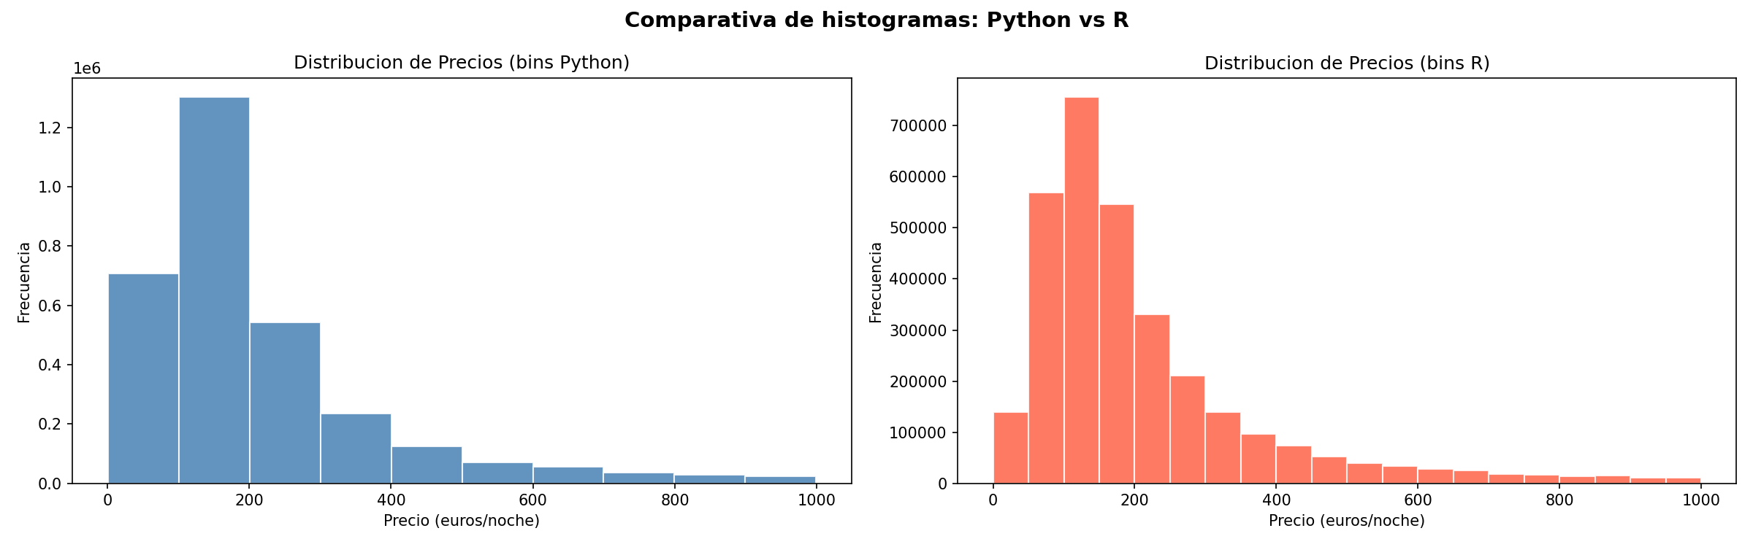
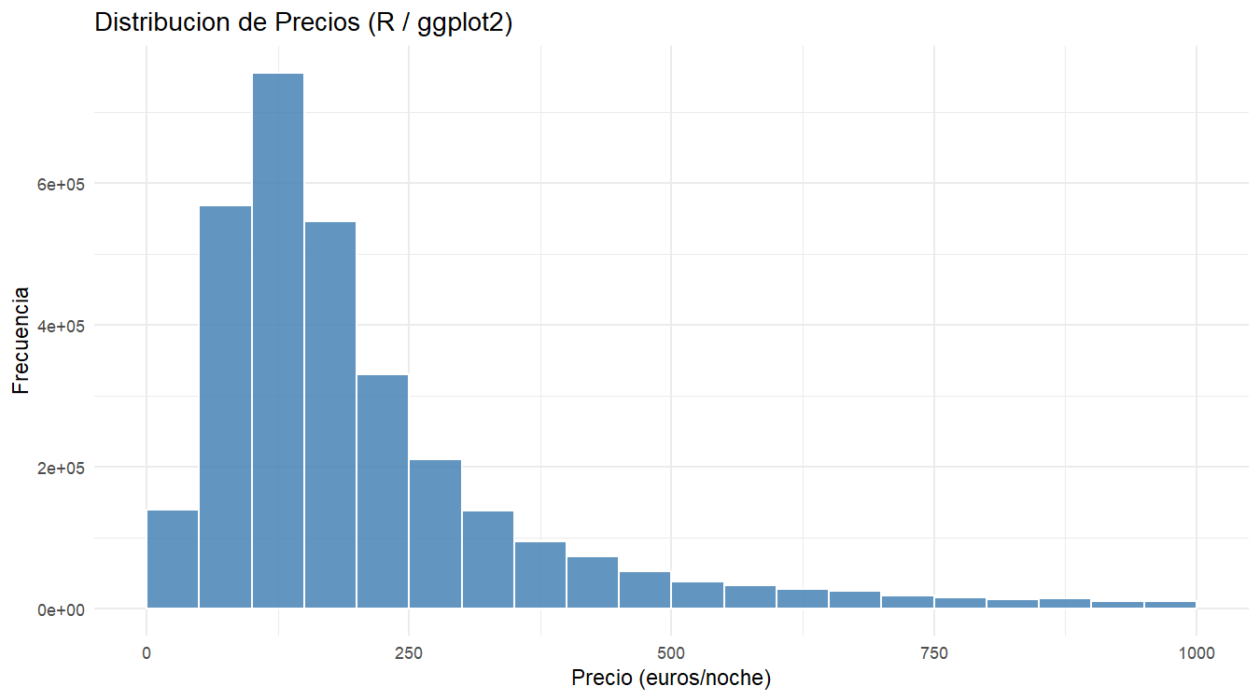
Interoperabilidad Python ↔ R · rpy2 + ggplot2
Graficos/r_integration.py · Python envía el DataFrame a R · R genera el gráfico ggplot2 y devuelve los bins
r_integration.py — Python → R con rpy2
ggplot2 (R)
Mismo histograma generado en R con
ggsave() y devuelto como imagen.
ro.globalenv['df_r'] = pandas2ri.py2rpy(df[['precio']])
ro.r('hist_data <- hist(df_r$precio, plot=FALSE)')
breaks = list(ro.r('hist_data$breaks'))
counts = list(ro.r('hist_data$counts'))
TFG · Detector de Chollos en Andalucía · Mario Jiménez · Universidad de Sevilla · 2025–2026

Slide 15
ML Supervisado · transformaciones.py
Modelizacion/transformaciones.py · partición + estandarización · módulo separado del entrenamiento
✂️ train_test_validation_particion()
📊 Diagrama de partición 70 / 15 / 15
Divide el dataset en 3 conjuntos con proporción 70 / 15 / 15:
Estrategia en 2 pasos:
1. Partición 70-30 → train y temporal
2. Partición 50-50 del temporal → val y test
X_train, X_temp, y_train, y_temp = train_test_split(
features, target, train_size=0.7, random_state=42)
X_val, X_test, y_val, y_test = train_test_split(
X_temp, y_temp, train_size=0.5, random_state=42)
X_train: 70%
GridSearchCV + K-Fold cv=3 Ajuste hiperparáms
→ Ajusta y entrena
X_val: 15%
Comparación modelos → selección
→ Tomas decisiones
X_test: 15%
Evaluación final (solo 1 vez)
→ No tomas decisiones
💡 ¿Por qué módulo separado?
Separar transformaciones.py de Modelizacion.py permite:
✅ Reutilizar la partición en diferentes experimentos
✅ La app (_feature_engineering.py) importa solo
las transformaciones sin cargar todo el pipeline ML
✅ Tests unitarios más fáciles de escribir
✅ Sigue el principio de responsabilidad única (SRP)
📏 estandarizar_datos() — solo para Regresión Lineal
Aplica Z-score scaling: media = 0, desviación = 1.
Fórmula: z = (x − μ) / σ
⚠️ fit() solo sobre train:
El scaler aprende μ y σ en train. Val y test solo usan transform().
Evita filtrar información del futuro al modelo (data leakage).
scaler_X = StandardScaler()
X_train = scaler_X.fit_transform(X_train)
X_val = scaler_X.transform(X_val) # solo transforma
X_test = scaler_X.transform(X_test) # solo transforma
# Guardado si el mejor modelo es Regresión Lineal:
joblib.dump(scaler_X, 'scaler_X_regresion.pkl')
joblib.dump(scaler_y, 'scaler_y_regresion.pkl')
🔗 Uso en Modelizacion.py
from TFG_Chollos.Modelizacion.transformaciones import (
train_test_validation_particion,
estandarizar_datos,
)
# Y en la app (_feature_engineering.py):
from TFG_Chollos.Cleaning.preprocessing import (
extraer_servicios_influyentes, añadir_distancia_centro)
TFG · Detector de Chollos en Andalucía · Mario Jiménez · Universidad de Sevilla

Slide 16
ML Supervisado · Regresión de Precio
Modelizacion/Modelizacion.py + Modelizacion/transformaciones.py → predicción del precio justo
XGBoost
X_train (70%)
X_val (15%)
X_test (15%)
# Ejemplo: XGBoost Regressor
boosting = XGBRegressor(
random_state=42,
n_jobs=-1, # paralela interna
verbosity=0) # silencia output propio
param_grid = {
'n_estimators': [100, 300, 500],
'learning_rate': [0.01, 0.05, 0.1],
'max_depth': [3, 5],
}
grid = GridSearchCV(
estimator=boosting,
param_grid=param_grid,
cv=3, # K-Fold sobre X_train
scoring='neg_mean_squared_error',
n_jobs=-1)
grid.fit(X_train, y_train)
mejor = grid.best_estimator_
joblib.dump(mejor, 'boosting_reg.pkl')
GridSearchCV + K-Fold cv=3
Ajuste hiperparámetros
→ mejor combinación
Comparación de modelos
y selección del mejor
→ por R²
Evaluación final única
R², MAE, RMSE
(no se toca antes)
Modelo
Escalado requerido
Hiperparámetros GridSearch
Regresión Lineal
StandardScaler
—
Árbol de Decisión
Sin escalar
max_depth [3,5,10,15]
Random Forest
Sin escalar
n_estimators [50,100]
max_depth [10,20]
XGBoost
Sin escalar
n_est [100,300,500]
lr [0.01,0.05,0.1]
max_depth [3,5]
fit_transform() solo en X_train · transform() en val/test → no data leakage · X_test usado una sola vez
TFG · Detector de Chollos en Andalucía · Mario Jiménez · Universidad de Sevilla

Slide 17
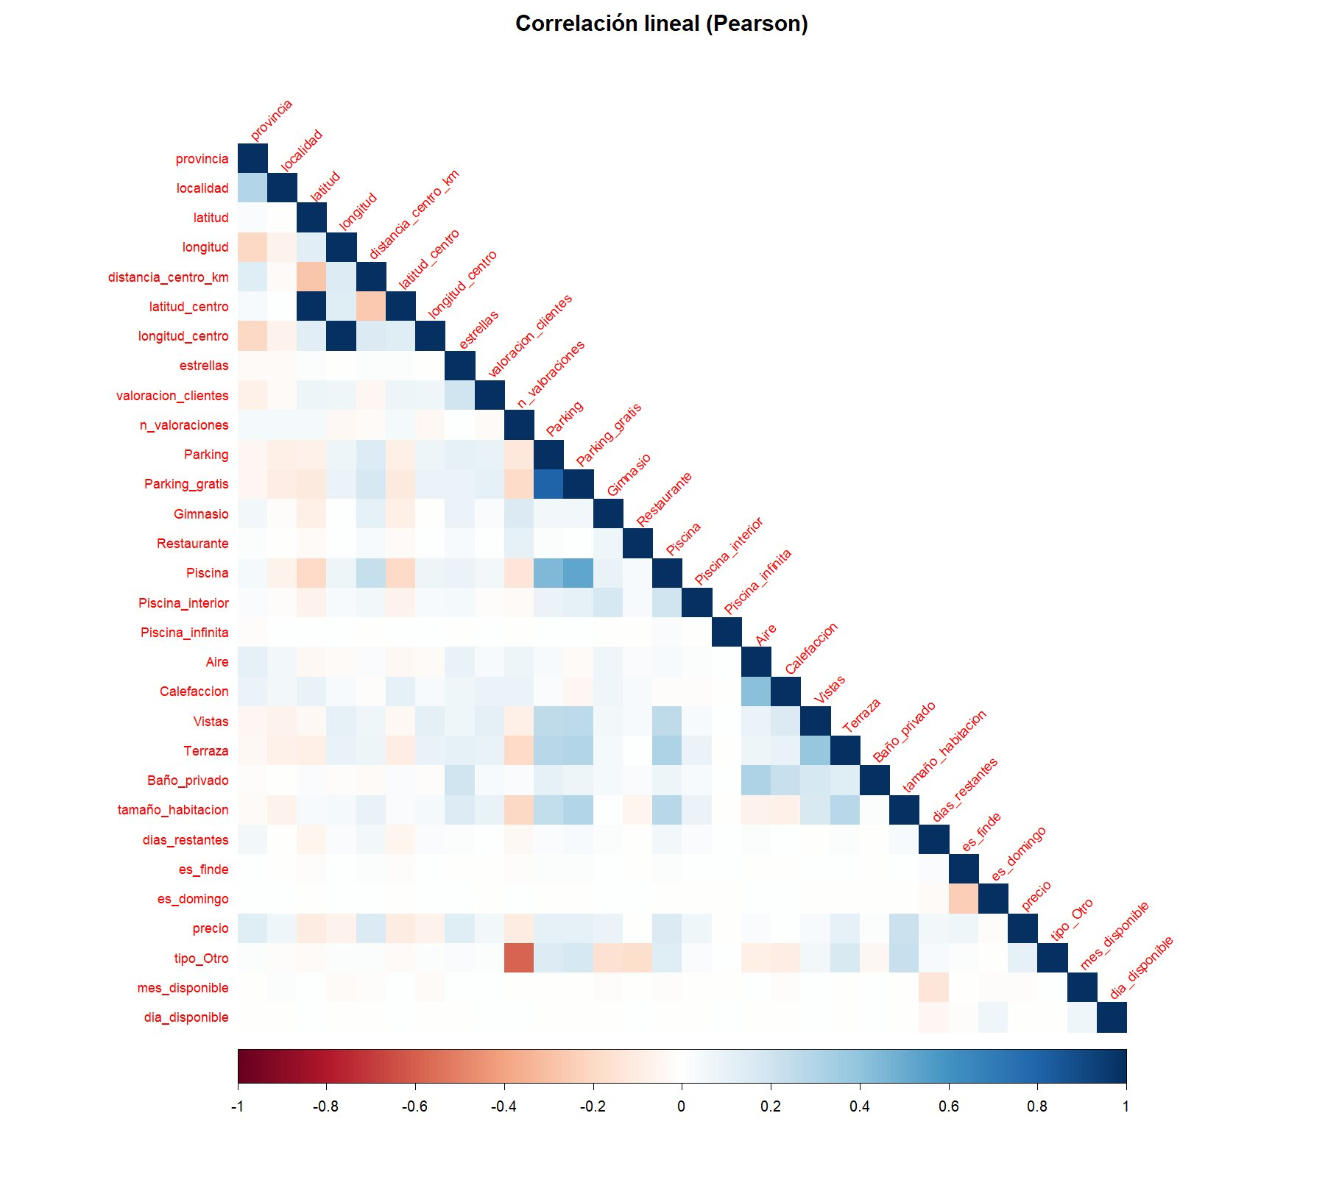
Visualización · Corrplot de R Studio (1/3)
Correlación lineal (Pearson) · dataset codificado numéricamente
📊 Pearson · R Studio corrplot · 30 variables · LabelEncoder + get_dummies
TFG · Detector de Chollos en Andalucía · Mario Jiménez · Universidad de Sevilla

Slide 18
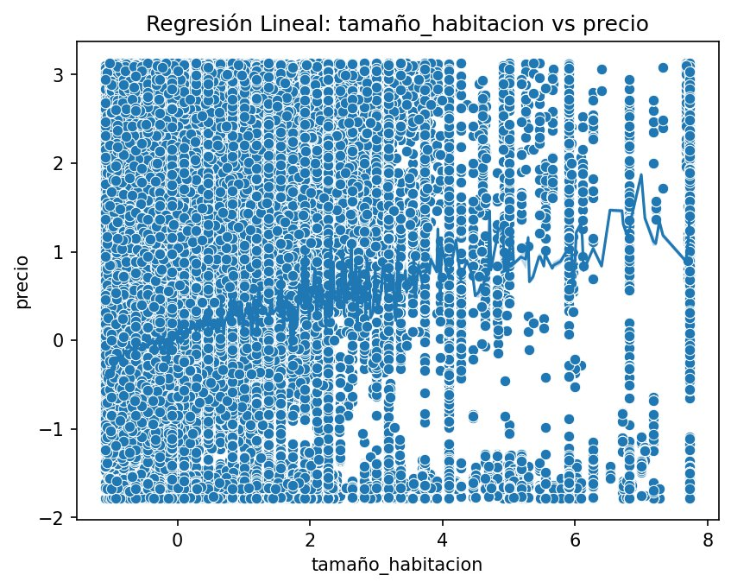
Visualización de Datos (2/3)
Regresión Lineal · Mapa Coroplético Andalucía
Regresión Lineal: tamaño_habitacion vs precio
🗺️ Mapa Coroplético Andalucía · plotly.express
Choropleth por provincias andaluzas (GeoJSON spain-provinces) + scatter de alojamientos únicos (lat/lon). El HTML resultante se usa como mapa por defecto en la app Streamlit del usuario final.
# Mapa coroplético + scatter fig = px.choropleth( locations=NOMBRES_PROVINCIAS, geojson=geojson, featureidkey="properties.name", color=alojamientos_por_provincia, color_continuous_scale="Reds") fig.add_scattergeo( lat=df['latitud'], lon=df['longitud'], mode="markers", marker=dict(size=5,color="green")) fig.write_html(salida) # → Streamlit
TFG · Detector de Chollos en Andalucía · Mario Jiménez · Universidad de Sevilla

Slide 19
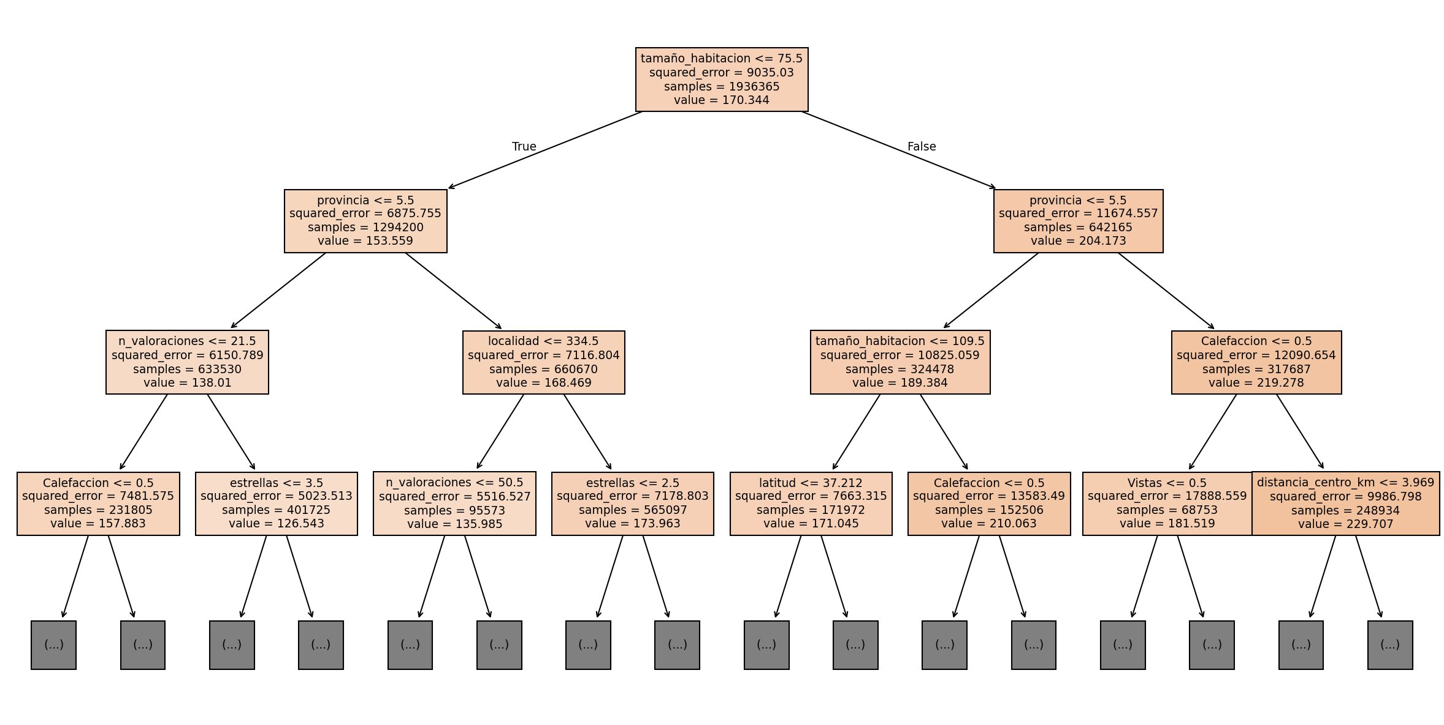
Visualización · Árbol de Decisión (3/3)
sklearn plot_tree · variable raíz: tamaño_habitacion ≤ 75.5 · primeros 4 niveles

Slide 20
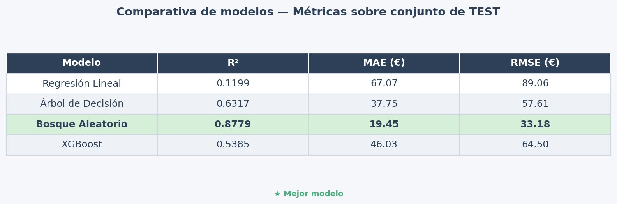
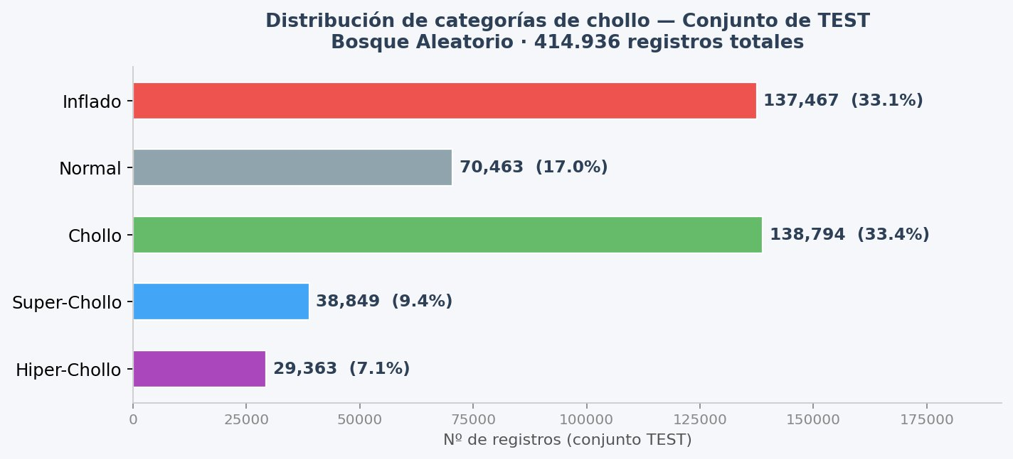
Resultados de los Modelos · Conjunto de TEST
Modelizacion/Modelizacion.py · Evaluación final (X_test, usado una única vez)
📊 Comparativa de modelos — Métricas sobre conjunto de TEST
🏆 Mejor modelo: Bosque Aleatorio
R² = 0.8779
MAE = 19.45 €
RMSE = 33.18 €
Explica el 87,8% de la varianza del precio. Error medio de ±19,45€ sobre el precio real.
📊 Distribución de categorías de chollo — Conjunto TEST (414.936 registros)
💡 Interpretación:
Chollos detectados
chollo + super + híper-chollo
= 206.006 registros
= 49,9% del conjunto TEST
El modelo identifica correctamente casi 1 de cada 2 alojamientos como oportunidad de ahorro.
Inflado + Normal = 207.930 (50.1%)
TFG · Detector de Chollos en Andalucía · Mario Jiménez · Universidad de Sevilla

Slide 21
Categorización de Chollos · Núcleo del Proyecto
crear_etiqueta_chollo(y_real, y_predicho) → ratio precio_real / precio_predicho
crear_etiqueta_chollo()
4 Hiper-chollo
def crear_etiqueta_chollo(y_real, y_predicho):
"""
Compara precio real vs. precio predicho por
el modelo de regresión. El ratio indica cuánto
vale el alojamiento respecto a su 'precio justo'.
"""
ratio = y_real / y_predicho # < 1 = más barato
condiciones = [
ratio <= 0.75, # hiper_chollo
(ratio > 0.75) & (ratio < 0.85), # super_chollo
(ratio >= 0.85) & (ratio < 0.97), # chollo
(ratio >= 0.97) & (ratio <= 1.03), # normal
ratio > 1.03 # inflado
]
etiquetas = [4, 3, 2, 1, 0]
# np.select aplica condiciones vectorizadas
return pd.Series(
np.select(condiciones, etiquetas),
index=y_real.index,
name='categoria')
¿Por qué no
ML de clasificación?
ratio ≤ 0.75
>25% más barato que el precio justo
3 Super-chollo
La categoría chollo es consecuencia directa de la comparación entre precio real y precio predicho.
Un chollo no tiene sentido sin su precio de referencia.
Entrenar un modelo de clasificación sobre etiquetas derivadas del propio modelo de regresión sería redundante y añadiría complejidad sin valor.
La regla determinista (ratio) es interpretable, reproducible y no introduce sesgo de aprendizaje.
0.75 < ratio < 0.85
15–25% más barato
2 Chollo
0.85 ≤ ratio < 0.97
3–15% más barato
1 Normal
0.97 ≤ ratio ≤ 1.03
precio dentro del ±3%
0 Inflado
ratio > 1.03
más de un 3% por encima
Pipeline completo:
X features
Modelo de
Regresión
y_predicho
ratio =
real / pred
crear_etiqueta
_chollo()
Categoría
(0–4)
Evaluación del modelo de regresión sobre X_test (una sola vez): R², MAE, RMSE · joblib guarda modelo + scalers para producción
TFG · Detector de Chollos en Andalucía · Mario Jiménez · Universidad de Sevilla

Slide 22
Aplicación Web · Streamlit · Arquitectura
App/run.py → streamlit run App/main.py · múltiples módulos especializados
📁 Estructura de la App (TFG_Chollos/App/)
🔁 Flujo real (Busqueda.py)
main.py
Página principal: mapa corofético + gráficos de análisis
1
Formulario usuario
Provincia/localidad, fechas, tipo, 16 filtros (piscina, spa, mascotas, desayuno...)
pages/Busqueda.py
Página de búsqueda: formulario + 16 filtros + resultados
2
scrape_busqueda()
Playwright async → listado Booking + BookingExtractor → fichas detalle (max 25 por lugar)
_scraper_app.py
Scraping async (Playwright) + BookingExtractor (ThreadPool)
3
preprocesar_nuevos()
Extrae servicios, distancia Haversine, es_finde, dias_restantes... Igual que preprocessing.py
_feature_engineering.py
preprocesar_nuevos() + codificar_nuevos() con encoders guardados
4
codificar_nuevos()
Aplica le_localidad.pkl + le_provincia.pkl + columnas_modelo.pkl guardados en training
_predictor.py
cargar_modelos() + predecir_nuevos() + mostrar_resultados()
5
predecir_nuevos()
bosque_aleatorio_reg.pkl → y_pred × n_noches → crear_etiqueta_chollo() → categoría
run.py
Lanzador: subprocess.run([streamlit, run, App/main.py])
6
mostrar_resultados()
st.dataframe() ordenado por ahorro + gráfico pie de categorías con plotly
TFG · Detector de Chollos en Andalucía · Mario Jiménez · Universidad de Sevilla

Slide 23
Conclusiones y Trabajo Futuro
Reflexiones finales sobre el proyecto
1
El precio “justo” es predecible
2
Casi 1 de cada 2 alojamientos es un chollo
El Bosque Aleatorio explica el 87,8 % de la varianza del precio (R² = 0.8779) con un error medio de ±19,45 €. El precio de un alojamiento no es aleatorio: depende fundamentalmente del tamaño, la ubicación y la temporalidad.
El 49,9 % de los alojamientos del conjunto de test tienen un precio inferior al predicho. Booking.com tiene una variabilidad de precios real que el usuario no puede percibir sin apoyo de ML.
3
La calidad del dato importa más que el modelo
4
Un sistema end-to-end es más que la suma de sus partes
El scraping en 2 fases, la geocodificación, la extracción de servicios binarios y la gestión de outliers fueron más determinantes para el resultado final que la elección del algoritmo.
Conectar scraping → preprocesamiento → modelización → app web en un único sistema reproducible es el verdadero reto de ingeniería. El modelo solo funciona si todos los eslabónes están bien alineados.
🔭 Líneas de trabajo futuro
→ Despliegue Streamlit Cloud
→ ML no supervisado
→ Ampliar a Airbnb / Idealista
→ Alertas automáticas
TFG · Detector de Chollos en Andalucía · Mario Jiménez · Universidad de Sevilla

Slide 24
¡Gracias!
Detector de Chollos en Alojamientos Turísticos de Andalucía
Mario Jiménez · Trabajo de Fin de Grado · Universidad de Sevilla · 2025–2026
🔗 github.com/Marjimleo3/TFG

